Slide 1


LEVEL 11
Ramadan
شهر الصيام والقيام
PART 1

Slide 2
LOs
To extrapolate lessons from the ayat of fasting
To review the 3 levels of fasting
To draw up an action plan for Ramadan

Slide 3
Starter
- What is the purpose of Fasting?
- What is the purpose of Ramadan?

Slide 4
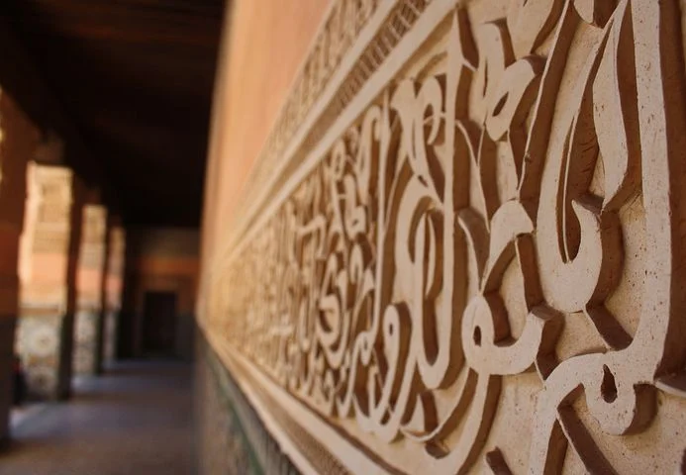
Quranic Focus
[A] Read through 2:183-7 and write down 5 key points of benefit which can be understood from these ayat.
Notes:
(this task assumes prior knowledge and/or basic understanding of the ayat)
Followed on by class discussion.
15 Min
https://tafsir.app/tadabbur-wa-amal/2/185
والقصد بقوله: ﴿كما كتب على الذين من قبلكم﴾، وبقوله: ﴿أياما معدودات﴾: تسهيل الصيام على المسلمين، وملاطفة جميلة. [ابن جزي: ١/٩٥]
﴿يَٰٓأَيُّهَا ٱلَّذِينَ ءَامَنُوا۟ كُتِبَ عَلَيْكُمُ ٱلصِّيَامُ كَمَا كُتِبَ عَلَى ٱلَّذِينَ مِن قَبْلِكُمْ﴾ لأنه من الشرائع والأوامر التي هي مصلحة للخلق في كل زمان, وفيه تنشيط لهذه الأمة بأنه ينبغي لكم أن تنافسوا غيركم في تكميل الأعمال، والمسارعة إلى صالح الخصال، وأنه ليس من الأمور الثقيلة التي اختصيتم بها. [السعدي: ٨٦]
﴿يَٰٓأَيُّهَا ٱلَّذِينَ ءَامَنُوا۟ كُتِبَ عَلَيْكُمُ ٱلصِّيَامُ كَمَا كُتِبَ عَلَى ٱلَّذِينَ مِن قَبْلِكُمْ لَعَلَّكُمْ تَتَّقُونَ﴾ أي: كي تحذروا المعاصي؛ فإن الصوم يعقم الشهوة التي هي أمها، أو يكسرها، ... قال لنا رسول الله صلى الله تعالى عليه وسلم: ﴿يا معشر الشباب من استطاع منكم الباءة فليتزوج؛ فإنه أغض للبصر، وأحصن للفرج، ومن لم يستطع فعليه بالصوم؛ فإنه له وجاء﴾. [الألوسي: ٢/٥٧]
﴿يَٰٓأَيُّهَا ٱلَّذِينَ ءَامَنُوا۟ كُتِبَ عَلَيْكُمُ ٱلصِّيَامُ كَمَا كُتِبَ عَلَى ٱلَّذِينَ مِن قَبْلِكُمْ لَعَلَّكُمْ تَتَّقُونَ﴾ ﴿يَقُولُ اللَّهُ تَبَارَكَ وَتَعَالَى: كُلُّ عَمَلِ ابْنِ آدَمَ لَهُ إِلا الصَّوْمُ فَإِنَّهُ لِي وَأَنَا أَجْزِي بِهِ...﴾ الْحَدِيثَ؛ خص الصوم بأنه له –وإن كانت العبادات كلها له- لأمرين باين الصوم بهما سائر العبادات؛ أحدهما: أن الصوم يمنع من ملاذ النفس وشهواتها ما لا يمنع منه سائر العبادات إلا الصلاة. الثاني: أن الصوم سر بين العبد وربه، لا يظهر إلا له، فلذلك صار مختصاً به، وما سواه من العبادات ظاهر، ربما فعله تصنعاً ورياء، فلهذا صار أخص بالصوم من غيره. [القرطبي: ٣/١٢٣]
﴿وَإِذَا سَأَلَكَ عِبَادِى عَنِّى فَإِنِّى قَرِيبٌ ۖ أُجِيبُ دَعْوَةَ ٱلدَّاعِ إِذَا دَعَانِ ۖ فَلْيَسْتَجِيبُوا۟ لِى وَلْيُؤْمِنُوا۟ بِى لَعَلَّهُمْ يَرْشُدُونَ﴾ وفي هذه الآية إيماء إلى أن الصائم مرجو الإجابة، وإلى أن شهر رمضان مرجوة دعواته، وإلى مشروعية الدعاء عند انتهاء كل يوم من رمضان. [ابن عاشور: ٢/١٧٩]
قالَ الحَرالِيُّ: أشْعَرَتِ الآيَةُ أنَّ في الصَّوْمِ حُسْنَ تَلَقٍّ لِمَعْناهُ، ويُسْرًا لِتِلاوَتِهِ، ولِذَلِكَ جَمَعَ فِيهِ بَيْنَ صَوْمِ النَّهارِ وتَهَجُّدِ اللَّيْلِ، وهو صِيغَةُ مُبالَغَةٍ مِنَ القُرْءِ وهو ما جَمَعَ الكُتُبَ والصُّحُفَ والألْواحَ. انْتَهى.

Slide 5
[A] What does your Ramadan look like?
Ramadan
Between Me and Allah
?
?
Between Me and People
To-do
?
?
?
To-avoid
Notes:
Group/Pair Activity.

Slide 6
You and Allah: Tasting the Sweetness of ‘Ibadah
Qur’an
Tilawah
Salah
Khushu’
Qiyam
Dhikr
Specific/General
Tafakkur
Du’a
Best Times
Aadab & mindset
Tadabbur

Slide 7
You and People
To do
Charity
To avoid
Backbiting
Arguing
Social Media
Obsession with Food
Parents
Silat al-Rahim
Work on Akhlaq

Slide 8
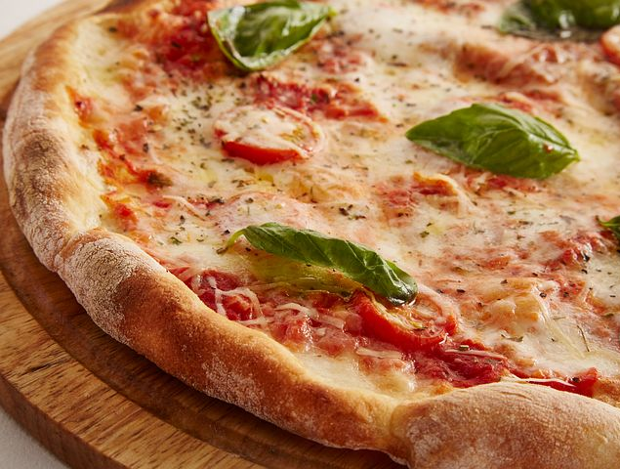
‏ "‏ كُلُّ عَمَلِ ابْنِ آدَمَ يُضَاعَفُ الْحَسَنَةُ عَشْرُ أَمْثَالِهَا إِلَى سَبْعِمِائَةِ ضِعْفٍ قَالَ اللَّهُ عَزَّ وَجَلَّ إِلاَّ الصَّوْمَ فَإِنَّهُ لِي وَأَنَا أَجْزِي بِهِ يَدَعُ شَهْوَتَهُ وَطَعَامَهُ مِنْ أَجْلِي، لِلصَّائِمِ فَرْحَتَانِ فَرْحَةٌ عِنْدَ فِطْرِهِ وَفَرْحَةٌ عِنْدَ لِقَاءِ رَبِّهِ ‏.‏ وَلَخُلُوفُ فِيهِ أَطْيَبُ عِنْدَ اللَّهِ مِنْ رِيحِ الْمِسْكِ ‏"‏ ‏.‏
Notes:
The Messenger of Allah ﷺ said: “Every action of the son of Ādam is multiplied: a good deed receiving a tenfold to seven hundredfold reward. Allah (‘azz wa jall) has said: ‘Except for fasting. It is for Me and I will (personally) reward it; he abandons his desires and food for My sake.’ The fasting person will have two moments of joy: one when he opens his fast, and the other when he will meet his Lord. The unpleasant smell coming out of his mouth is more fragrant to Allah than musk.” (Muslim 1151e)
قال ابن عبد البر: كفى بقوله: «الصومُ لي» فضلًا للصيام على سائر العبادات، وقد اختلف العلماء في المراد بقوله تعالى: «الصوم لي وأنا أجزي به»، مع أن الأعمال كلَّها له، وهو الذي يجزي بها، على أقوال: أحدِها: أن الصوم لا يقع فيه الرياء كما يقع في غيره، قال القرطبي: لما كانت الأعمال يدخلها الرياء، والصوم لا يطلع عليه بمجرد فعله إلا الله، فأضافه إلى نفسه.

Slide 9
The 3 Levels (Imam Ghazali)
(2) the level of the elite
(3) the level of the elite of the elite
(1) the level of the lay people
Notes:
http://www.virtualmosque.com/personaldvlpt/seeking-knowledge/al-ghazalii-on-the-secrets-of-fasting/
https://www.cilecenter.org/resources/articles-essays/mysteries-fasting-reflections-al-ghazalis-kitab-asrar-al-siyyam

Slide 10
Review Questions
What is the reward of feeding a fasting person?
What can you remember about the smell of the fasting person’s mouth?
What is the du‘a for once you open your fast?
Complete the following hadith: “The people will remain well as long as they………………………”

Slide 11
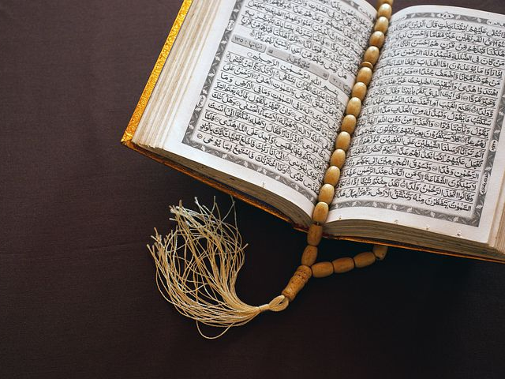
[A] Ramadan Schedule
Timetable/Deeds checklist
Notes:
Ask learners to draw up their daily timetable or a monthly checklist (provide an empty template)
https://alifewithallah.com/ramadan/maximise-ramadan-what-should-you-include-in-your-schedule/

Slide 12
LEVEL 11
Ramadan
شهر الصيام والقيام
PART 2:
A Heart Attached to Allah

Slide 13
LOs
To identify the link between the heart and Ramadan
To list how we can maximise our niyyah in Ramadan
To explain why suhur is blessed

Slide 14

Starter
- How is fasting
linked to taqwa?
- Why is fasting singled out in the ‘Fasting is for Me’ hadith?

Slide 15
”
"‏ إِذَا كَانَ أَوَّلُ لَيْلَةٍ مِنْ شَهْرِ رَمَضَانَ صُفِّدَتِ الشَّيَاطِينُ وَمَرَدَةُ الْجِنِّ وَغُلِّقَتْ أَبْوَابُ النَّارِ فَلَمْ يُفْتَحْ مِنْهَا بَابٌ. وَفُتِّحَتْ أَبْوَابُ الْجَنَّةِ فَلَمْ يُغْلَقْ مِنْهَا بَابٌ وَيُنَادِي مُنَادٍ يَا بَاغِيَ الْخَيْرِ أَقْبِلْ وَيَا بَاغِيَ الشَّرِّ أَقْصِرْ وَلِلَّهِ عُتَقَاءُ مِنَ النَّارِ وَذَلِكَ كُلَّ لَيْلَةٍ ‏"‏ ‏.
Notes:
عَنْ أَبِي هُرَيْرَةَ، قَالَ قَالَ رَسُولُ اللَّهِ صلى الله عليه وسلم ‏ "‏ إِذَا كَانَ أَوَّلُ لَيْلَةٍ مِنْ شَهْرِ رَمَضَانَ صُفِّدَتِ الشَّيَاطِينُ وَمَرَدَةُ الْجِنِّ وَغُلِّقَتْ أَبْوَابُ النَّارِ فَلَمْ يُفْتَحْ مِنْهَا بَابٌ. وَفُتِّحَتْ أَبْوَابُ الْجَنَّةِ فَلَمْ يُغْلَقْ مِنْهَا بَابٌ وَيُنَادِي مُنَادٍ يَا بَاغِيَ الْخَيْرِ أَقْبِلْ وَيَا بَاغِيَ الشَّرِّ أَقْصِرْ وَلِلَّهِ عُتَقَاءُ مِنَ النَّارِ وَذَلِكَ كُلَّ لَيْلَةٍ ‏"‏ ‏.
The Messenger of Allah ﷺ said: “When it is the first night of the month of Ramadān, the devils and the rebellious jinn are tied up; the doors of Hell-fire are closed, and none of its doors are opened. The doors of Paradise are opened, and none of its doors are closed. A caller calls out: ‘O seeker of good, come forward! O seeker of evil, stop!’ And every night, Allah frees slaves from the Hell-fire.” (Tirmidhī 682)

Slide 16
Group Activity
[A] How is Ramadan the perfect month for training the heart?
Actions of the Heart
Diseases of the Heart
Notes:
Fasting: taqwa, muraqabah, sabr, shukr, iman, ikhlas
Qiyam, Qur’an, Dhikr, Du’a: khushu, ma’rifah, iman, love, fear, shawq
Fasting, salah, qiyam etc: heedlessness, love of the world, restraint of tongue
Fasting: greed, gluttony, hard-heartedness, lust, ostentation
Private ibadah: ostentation
Dhikr: displeasure with divine decree, heedlessness
Zakah/feeding the fasting person: love of the world, miserliness, greed

Slide 17

Developing Ikhlas in Ramadhan
Fasting itself: renew your intention at every possible moment.
Secret Deeds: Between you and Allah

Slide 18

Upping your Niyyah this Ramadhan
[A] What intentions can you have whilst you’re fasting?
There’s no equivalent to fasting
You’re doing s.th which Allah is storing a reward for: a surprise!
Your past sins will be forgiven
Fasting will intercede for you on the Day of Judgement
If you do suhur—Allah and His Angels send special salam on you
If you’re fasting and you die—you will enter Jannah
Your du’a will be accepted. When?
Two happiness: (1) At iftar (2) When meeting Allah (swt)
Your mouth smells better than musk by Allah
Your ranks will be raised in Jannah

Slide 19
The Blessings of Suhur
“
following the Sunnah
differing from the People of the Book
gives you strength to worship Allah
increases your energy
wards off bad attitude and poor character that may arise from hunger
a means of giving charity to anyone who asks for it at that time; or is a means of them sharing your meal
a means for you to remember Allah and ask Him at a time when it is likely to be accepted
allows you to make an intention of fasting, if you forgot to do so before sleeping.
(Adapted from Fath al-Bari; Ibn Hajar rahimahullah)
Notes:
قَالَ النَّبِيُّ صلى الله عليه وسلم ‏ "‏ تَسَحَّرُوا فَإِنَّ فِي السَّحُورِ بَرَكَةً ‏"‏‏.‏
The Messenger of Allah ﷺ said: “Eat suḥūr, for indeed there is blessing in it.” (Bukhārī 1923)

Slide 20
Laylat al-Qadr
Qadr: (1) Decree (2) Glory & Honour
What is so special about this night?
What is the reward for the qiyam of this night?
What is the du’a for this night?
What does العفو mean?
Notes:
إِنَّا أَنزَلْنَاهُ فِي لَيْلَةِ الْقَدْرِ ﴿1﴾ وَمَا أَدْرَاكَ مَا لَيْلَةُ الْقَدْرِ ﴿2﴾ لَيْلَةُ الْقَدْرِ خَيْرٌ مِّنْ أَلْفِ شَهْرٍ ﴿3﴾ تَنَزَّلُ الْمَلَائِكَةُ وَالرُّوحُ فِيهَا بِإِذْنِ رَبِّهِم مِّن كُلِّ أَمْرٍ ﴿4﴾ سَلَامٌ هِيَ حَتَّىٰ مَطْلَعِ الْفَجْرِ ﴿5﴾
Indeed, We sent this (Qur’ān) down on the Night of Decree and Glory. And what will make you realise what the Night of Decree and Glory is? The Night of Decree and Glory is better than a thousand months. The angels and the Spirit (Jibrīl) descend in it, by the permission of their Lord, for every matter. It is Peace — until the rising of the dawn. (97:1-5)
ليلةُ القدرِ ليلةُ السابعةِ أو التاسعةِ وعشرين، وإن الملائكةَ تلك الليلةَ أَكْثَرُ في الأرضِ من عَدَدِ الحَصَى .
The Messenger of Allah ﷺ said: “Indeed there are more angels on the earth on that night than the number of pebbles (on the earth).” (Ibn Khuzaymah)
‘The angels descend in abundance during this night due to its abundant blessings. The angels descend with blessings and mercy, just as they descend when the Qur’ān is recited and surround the gatherings of dhikr.’ (Ibn Kathīr)
﴿إِنَّآ أَنزَلْنَٰهُ فِى لَيْلَةِ ٱلْقَدْرِ﴾ كون إنزال القرآن هنا في الليل دون النهار مشعر بفضل اختصاص الليل. وقد أشار القرآن والسنة إلى نظائره؛ فمن القرآن قوله تعالى: ﴿سبحان الذي أسرى بعبده ليلا﴾، ومنه قوله: ﴿ومن الليل فتهجد به نافلة لك﴾ ، ﴿ومن الليل فسبحه وأدبار السجود﴾ ، ﴿إن ناشئة الليل هي أشد وطئاً وأقوم قيلاً﴾ ، وقوله: ﴿كانوا قليلاً من الليل ما يهجعون﴾. ومن السنة قوله ﷺ: ﴿إذا كان ثلث الليل الآخر ينزل ربنا إلى سماء الدنيا﴾ الحديث. وهذا يدل على أن الليل أخص بالنفحات الإلهية، وبتجليات الرب سبحانه لعباده؛ وذلك لخلو القلب وانقطاع الشواغل وسكون الليل، ورهبته أقوى على استحضار القلب وصفائه. [الشنقيطي: ٩/٣٨]
عَنْ عَائِشَةَ، قَالَتْ قُلْتُ يَا رَسُولَ اللَّهِ أَرَأَيْتَ إِنْ عَلِمْتُ أَىُّ لَيْلَةٍ لَيْلَةُ الْقَدْرِ مَا أَقُولُ فِيهَا قَالَ ‏ "‏ قُولِي اللَّهُمَّ إِنَّكَ عَفُوٌّ كَرِيمٌ تُحِبُّ الْعَفْوَ فَاعْفُ عَنِّي ‏"‏ ‏.‏ قَالَ هَذَا حَدِيثٌ حَسَنٌ صَحِيحٌ ‏.‏
ʿĀ’ishah (ra) asked the Messenger of Allah g: “If I know which night is the Night of Decree, what do you think I should say during it?” He g replied:
اَللّٰهُمَّ إِنَّكَ عَفُوٌّ كَرِيمٌ تُحِبُّ الْعَفْوَ فَاعْفُ عَنِّيْ
O Allah, You are the Ever-Pardoning, the Generous; You love to pardon so pardon me. (Tirmidhī 3513)
العفو= The Ever-Pardoning
Al-‘Afuww is the one who wipes away sins and forgives our shortcomings. Whilst Allah’s Name ‘al-Ghafūr’ also means The Forgiving, al-‘Afuww is more than that. Al-‘Afuww is the one who completely removes all traces and consequences of our sins. He wipes them away from the records of the angels: He will not hold us to account for them on the Day of Judgement, nor will He remind us of them to make us feel guilty.
This is why we ask Him in this du‘ā’ with His Name ‘al-‘Afuww’ to forgive us and fully wipe our slates clean.

Slide 21
Ramadan: A Month of Training
Ramadan-Ramadan expiates sins in between
Disciplining the nafs
Tasting the sweetness of worship
Ramadan: the month of Qur’an

Slide 22
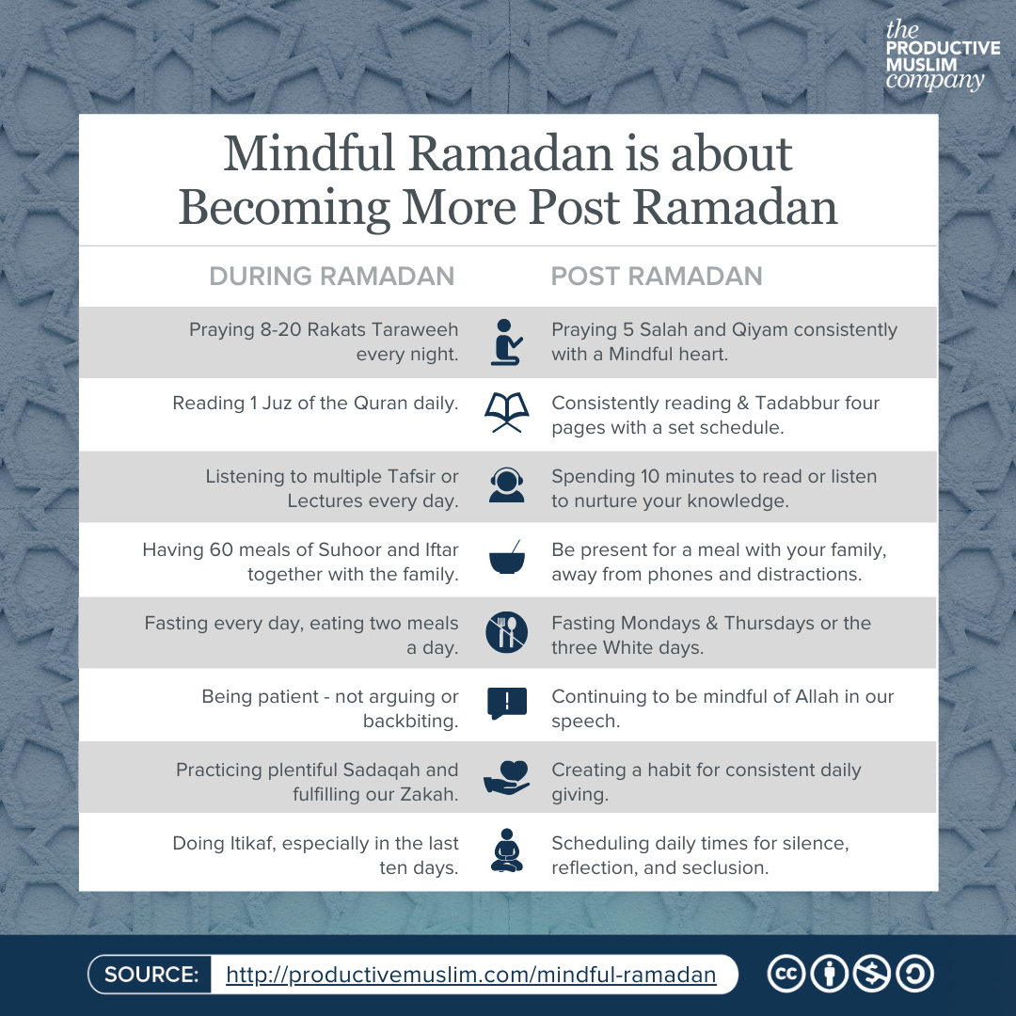
Notes:
https://productivemuslim.com/mindful-ramadan-being-more-vs-doing-more/?inf_contact_key=1327f7bcf466cbe71739ac8e07c7a563680f8914173f9191b1c0223e68310bb1

Slide 23
[A]
Option 1
Option 2
Write an article for a local newspaper about Ramadan. Don’t forget to explain why Muslims fast.
General/specific angle.
Pick an action of the heart.
Design a journal page/infographic to help you cultivate and focus on this action in Ramadan.
Be as specific as possible.
Include key reminders.

Slide 24
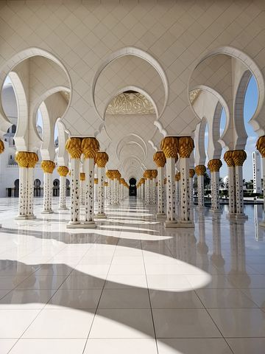
Plenary
How does Ramadan help you to purify your heart?
How does Ramadan help you to attach your heart to Allah (swt)?
What intentions can you have whilst you’re fasting?
What is the meaning of ‘Afuwwun?
In what ways is suhur blessed?
lifewithallah.com

